Slide 1
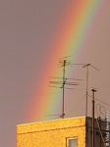
Farby svetla

Slide 2
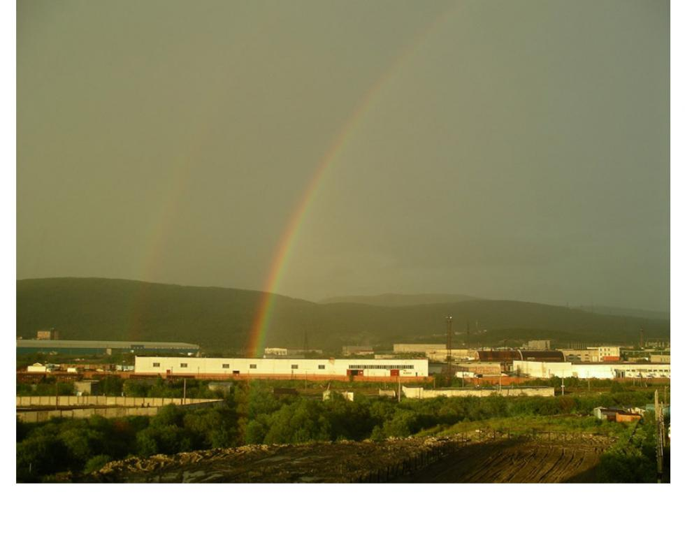
Základne farby svetla:
- červená
oranžová
žltá
zelená
modrá
(indigová)
fialová

Slide 3
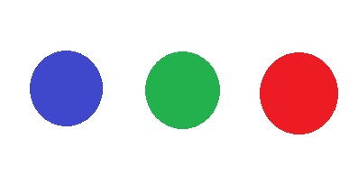
Ak skladáme rôzne farby svetla, dá sa ukázať, že na vytvorenie bieleho svetla stačia tri farby:
červená,zelená a modrá (RGB).
Tieto farby nazývame základné farby.
Ide o primárne (aditívne) miešanie farieb

Slide 4
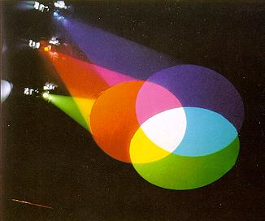
Zložením červenej a
zelenej farby vzniká
žltá farba, zelená a
modrá farba vytvoria
modrozelenú (tyrkysovú),z
modrej a
červenej farby vzniká
farba fialová.
Zložením všetkých troch vznikne biele svetlo.
Využitie – displeje, led ....

Slide 5
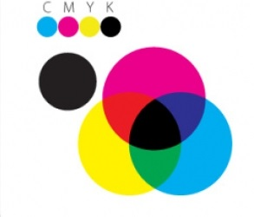
Sekundárne ( subtraktívne) miešanie farieb -
- CMYK(Cyan-Magenta-Yellow-Black = tyrkysová-ružová-žltá-čierna)sa používa v tlačiarňach, kde sa tlačia postupne všetky farby cez seba. Ich zmiešaním vznikne čierna farba.

